Slide 1

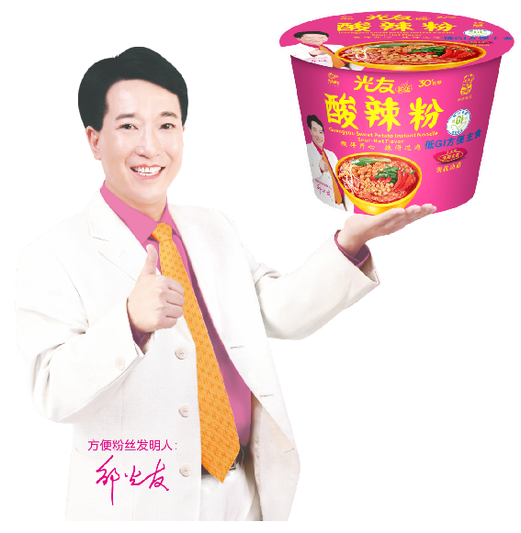
光友经营管理盈利模式
企业科学家、方便粉丝发明人、方便粉丝专家、教授级高工
中国食品产教融合共同体副理事长、
新中国成立60年“三农”模范人物、
光友薯业董事长
邹光友
中国 四川光友红薯博物园
2025.5.16

Slide 2
一、光友经营管理盈利模式
全员按光友五大标准执行完成目标任务，全员按光友五大阶梯成长。

Slide 3
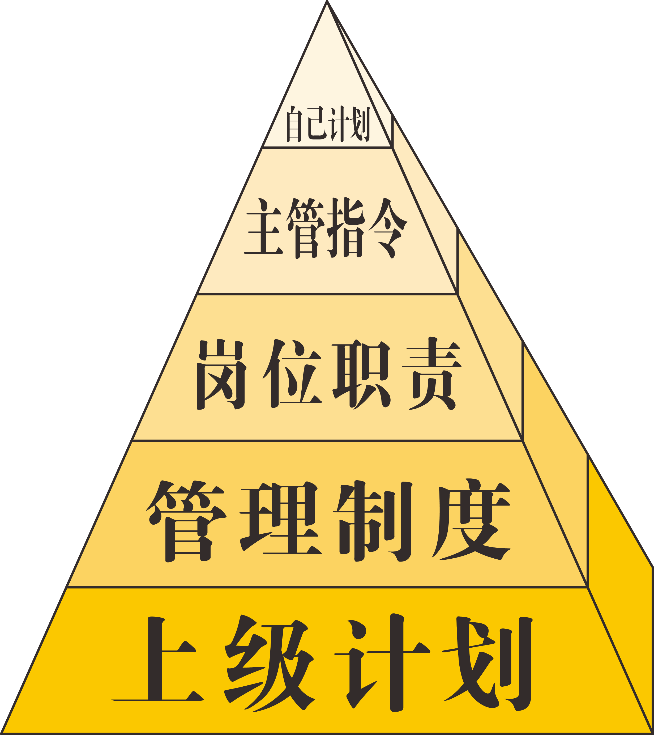
1、光友五大标准

Slide 4
1.1上级计划
1.1.1按指标分类
⑴ 经济指标完成率
⑵ KPI指标达成率
⑶ 重点工作指标达成率

Slide 5
1.1.2 按时间阶段分类
⑴ 日计划； ⑵ 周计划；
⑶ 月计划； ⑷ 季计划；
⑸ 年度计划； ⑹专项活动计划；
（7）其他计划。

Slide 6
1.1.3 按部门岗位分类
按公司组织架构制定各岗位计划

Slide 7
1.2 管理制度
⑴ 《光友员工手册》、《光友财务制度》、《光友营销手册》、光友ISO9001质量管理体系及HACCP质量安全管理体系标准、7S管理标准等；
⑵ 部门或公司发布的各类业务管理办法、管理规定及其考核办法；
⑶ 各部门或公司发布的各类通知、公告等；
⑷ 其他制度。

Slide 8
1.3 岗位职责
全部上墙或放桌面；
⑴ 工作范围；
⑵ 岗位职责；
⑶ 时间节点。

Slide 9
1.4 主管指令
指令清晰，部下接受并回应确认。
⑴ 主管口头指令，部下须立即回应：好、清楚或保证完成任务！
⑵ 主管书面、短信、工作QQ、企业微信、微信、邮箱及其他指令，部下须立即回应：好！谢谢！

Slide 10
1.5 自己计划
每个员工均将上级计划的经济指标、KPI指标、重点工作指标，分解为自己月、周、日计划完成。
⑴ 收入、利润、重点工作等大于主管下达的计划指标；
⑵ 成本、费用等小于主管下达的计划指标。

Slide 11
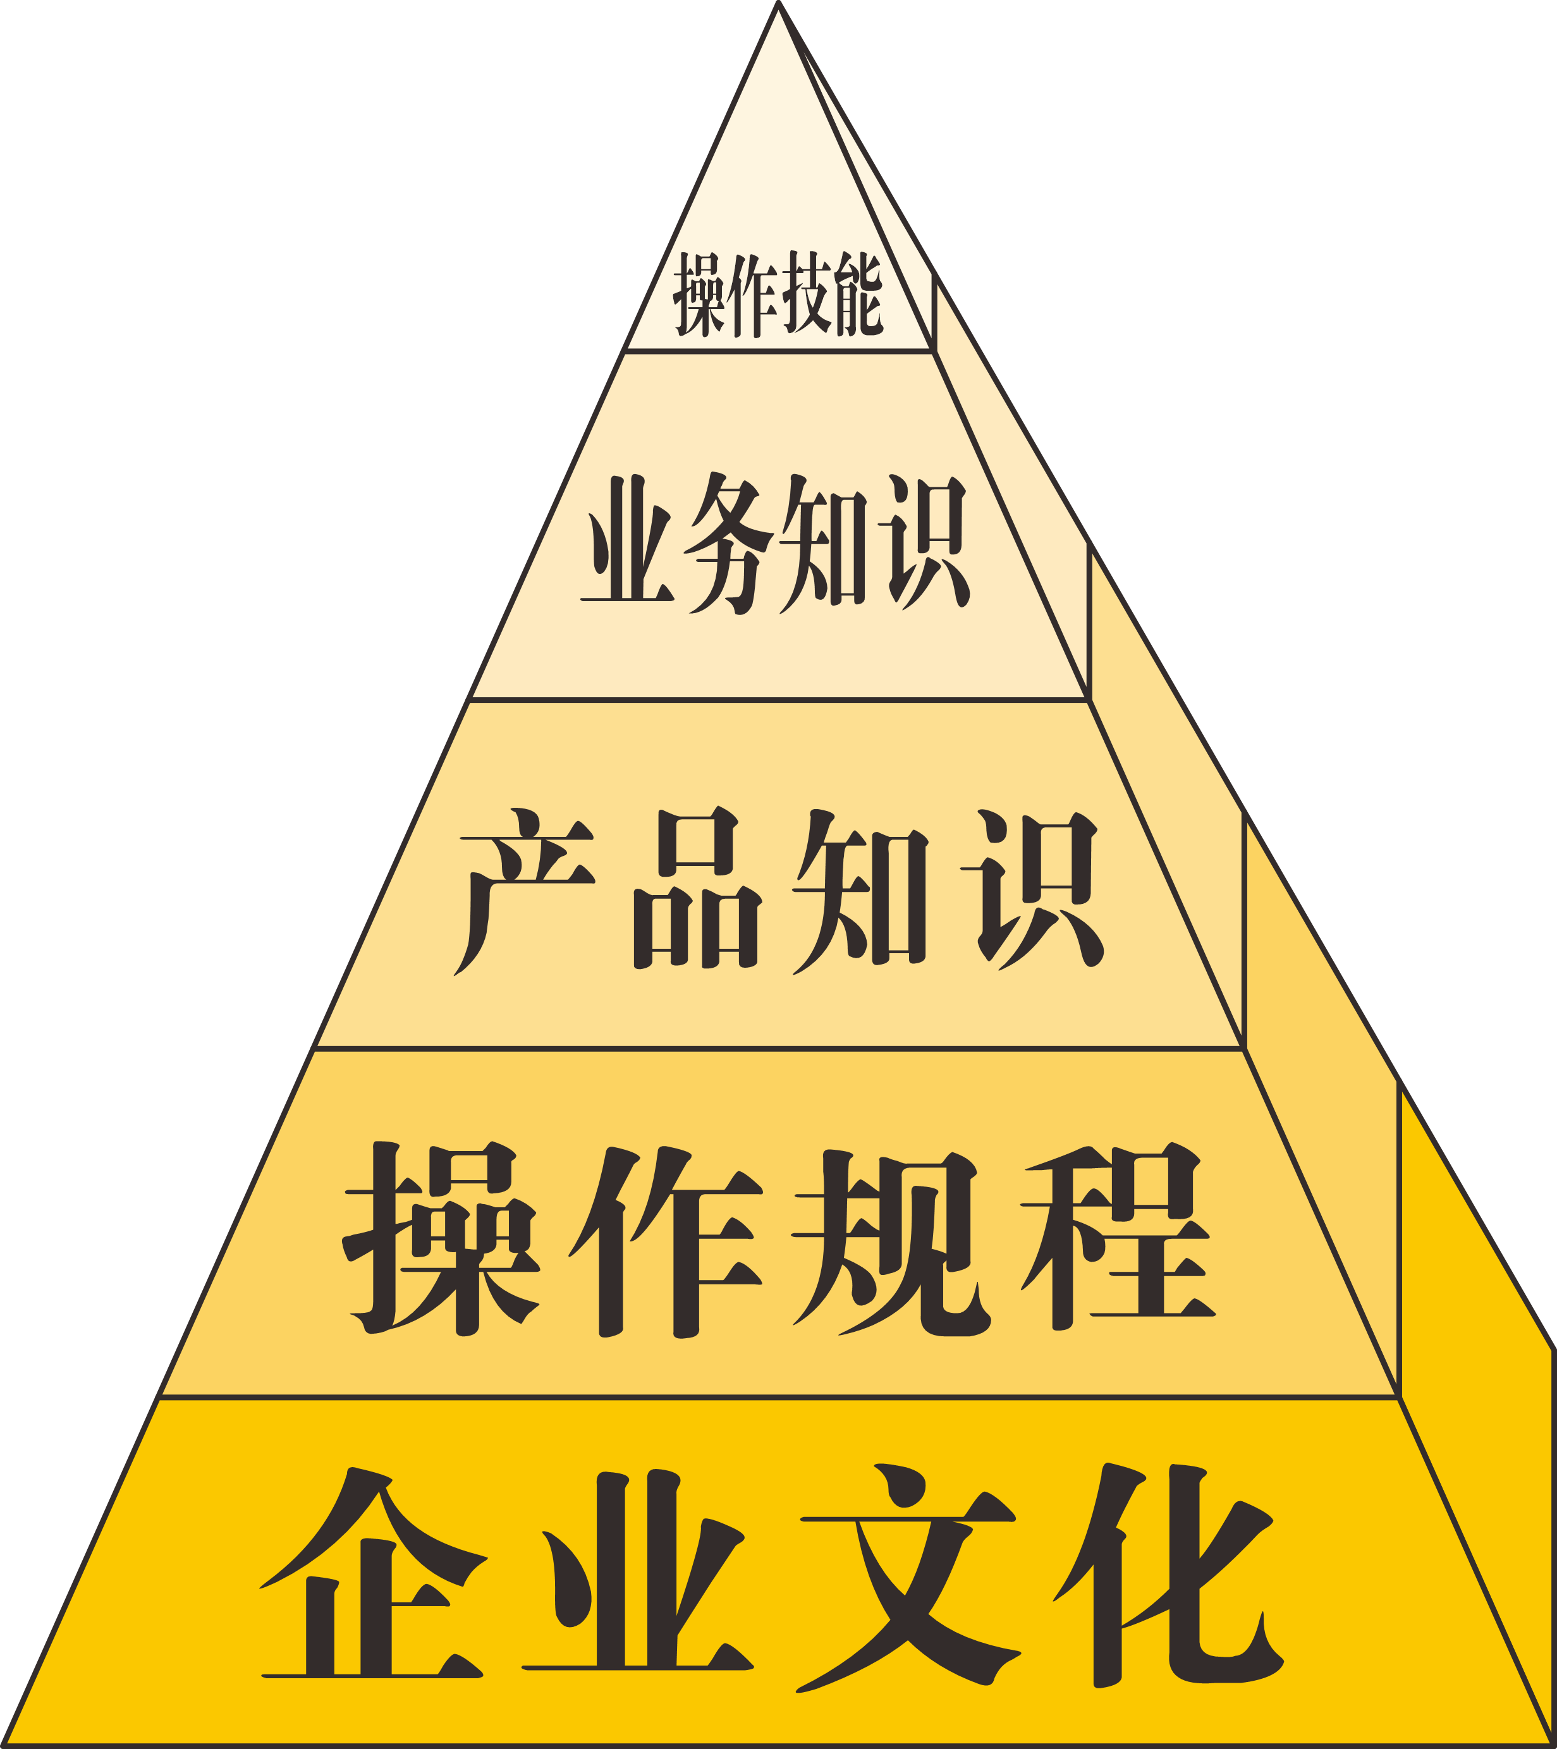
2、光友五大阶梯

Slide 12
2.1 企业文化
⑴ 光友人生格言：背诵，记在心间；
⑵ 光友五部曲：每日演练，教会他人，锻炼身体，提升激情；
⑶ 应用分享光友人生格言：用在工作和生活中；
⑷ 其他。

Slide 13
光友文化是经营管理盈利模式基础
1、意愿百分百，
方法无限多。
成果大与小 ，
关键在自我。

Slide 14
2、战胜不可战胜的困难
创业33年来，常遇见不同的困难挑战，没有挑战，也要发起更大目标挑战，如一个发明走向更多发明，一个目标攻下，主动设任务目标挑战，就持续发展到今天，并走向未来！
正是那份执着，让我走到了今天， “干他人不敢干、不想干的事，干他人不相信能成功的事”，“想象困难总是大，行动方知排万难！”、“战胜不可战胜的困难，完成不可完成的任务！”，无论遇到多少困难，只要心中有事业梦想，天大的困难，都不能阻挡我前进的脚步！

Slide 15
3、信心就是力量 ，坚持就是胜利
信心是指对自己、对团队、对事业的信念和信任，而坚持则是指在面对困难和挑战时，不放弃、不退缩，持续努力直到达成目标。
信心，是光友薯业发展的基石，赋予了企业勇往直前的力量。
光友薯业的信心源于对自身实力的深刻认知。公司拥有一支专业的研发团队，他们不断探索和创新，致力于提升红薯加工技术。经过多年的努力，光友薯业实现了粉丝技术的六次革命。从1992年发明精白红薯粉丝，让红薯粉丝变得细、白、柔、润，到1997年发明世界上第一碗方便粉丝，彻底改变了粉丝只能煮着吃的传统习惯，再到后来发明无明矾粉丝、全薯营养粉丝、非油炸薯类方便面等，每一次革命都是对传统的突破，每一次创新都彰显了光友薯业的实力和信心。这种信心，让光友薯业在市场竞争中脱颖而出，成为了薯类加工行业的领军企业。

Slide 16
坚持，是光友薯业走向胜利的关键，让企业在风雨中不断前行。创业的道路从来都不是一帆风顺的，光友薯业也经历了无数的困难和挫折。在精白红薯粉丝刚刚问世时，消费者对这种新产品并不了解，甚至怀疑其质量。市场推广困难重重，产品销售一度陷入困境。但光友薯业没有放弃，我们坚持通过各种渠道宣传产品的优势和特点，让消费者接受了光友粉丝。
光友薯业将继续秉持这一理念，不断创新，开拓进取。我们将以更加坚定的信心和更加顽强的毅力，迎接新的挑战，创造新的辉煌。
无论在什么领域，只要我们拥有信心，坚持不懈地努力，就一定能够战胜困难，实现自己的目标，走向胜利的彼岸！

Slide 17
2.2 操作规程
以各部门发布的为准，重要部分上墙或放桌面，每日执行。
⑴ 岗位操作规程；
⑵ 岗位作业指导书；
⑶ 各种业务作业指导书；
⑷ 操作流程或规划图；
⑸ 其他。

Slide 18
2.3 产品知识
⑴光友薯类健康方便主食知识；
⑵光友原材料、加工半成品知识 ；
⑶ 光友机械设备知识；
（4）光友贸易商品知识；
（5）光友其它产品知识；

Slide 19
2.4 业务知识
2.4.1 拥有业务知识的标志：
⑴ 学历毕业证；⑵ 培训班结业证；⑶ 职称证；⑷ 职务工作证；⑸ 同岗位工作工龄。
2.4.2 各岗位应具备的基础知识、专业知识。
2.4.3 其他。

Slide 20
2.5 操作技能
2.5.1 拥有操作技能的合格标志：
⑴ 证照：① 驾驶证、②机手证、③会计证、④绩效考核证、⑤检验员证、⑥外审员证、⑦内审员证等；
⑵ 同岗位工作工龄。
2.5.2 岗位业务操作熟练程度：
⑴ 现场考核或考试；⑵ 完成目标任务达成率；（3）产品工作质量合格率。
2.5.3 其他。

Slide 21
二、绩效考核出绩效
严格考核每日每事考核达标，不合格要承担经济责任，抗拒考核就是对抗质量，就是混水摸鱼，不接受考核的人就是不接受奖金；
当日考核当日公告，当日当时当事考核公告，考核是要求马上公告处理结果，不讲原因，考核是承担经济责任；

Slide 22
绩效考核，就是确认员工工作成绩，不考核，就不能确定成绩，就不能论功行赏！
每日绩效考核“前三后一”，就是遵循优胜劣汰的自然法则，激励员工你追我赶，适应市场不断变幻的需要。
绩效考核，就是竞赛全员成果！考核必须一丝不苟，不掺水份，不讲情面！严厉绩效考核，全员绩效考核！

Slide 23
1、绩效考核的基本法则：九零管理
①零缺陷；
②零事故；
③零故障;
④零占用；
⑤零损耗；
⑥零浪费；
⑦零距离；
⑧零违规；
⑨零容忍；
1.1绩效考核成绩的主要方式
1.1.1减分法
先假设该岗位责任人100%完成各项计划任务，再找毛病、找问题、找违规、找不达标、找未完成项。找出这些，逐项减分，扣奖金或赔偿，其他未找出的，则视为合格、达标完成，给工资、奖金，给予表彰、表扬等。这是考核最简单有效的。

Slide 24
1.1.2积分法
先假设该岗位责任人100%完成各项计划任务，再统计加分，完成多少计多少，如：生产产量、质量、利润、回款、出货、开发经销商、终端铺货店数、出勤、重点工作项数等，达标、完成多少，计算对应多少奖金，其他未发现完成达标的，则视为没有或未完成。许多岗位，经常以上两种方式结合应用。
1.2考核责任人：
上级或绩效考核经理考核直接下级岗位责任人；
上级或绩效考核经理检查（抽查）下级及以下任何一级岗位责任人；
岗位业务负责人或绩效考核专员考核对应业务岗位责任人、部门主管；

Slide 25
1.3考核方式：
1.4考核时间：
重点活动、项目绩效考核
每日绩效考核
每周绩效考核
每月绩效考核
每季度绩效考核
年度绩效考核
现场检查考核
财务提报指标考核
电子报表考核
日考核表
周考核汇总分析表
月度考核汇总分析表
季度考核汇总分析表
签批票据、方案考核
市场调查考核
走访调查考核
走访员工代表考核
走访客户代表考核
走访部下考核

Slide 26
2.全员考核，兑现奖惩
2.1奖励：
序号 | 工作绩效 | 奖励方式
1 | 日、周、月度岗位目标完成较好，在系统（部门）排名前三位者 | 前三名表扬、口头表扬、书面表扬、通报表扬、评先进奖励、发荣誉证书、向家人发喜报、发贺卡、总裁签名赠书、生日短信慰问、邀请家属代表参加活动、培训学习、旅游、评职称、推荐国家省市先进、推荐入党、掌声鼓励等
2 | 单项工作中成绩突出，但尚不足以嘉奖者
3 | 认同并积极应用光友文化，成绩突出，思维方式、观念更新快
4 | 工作激情高，行动快速，且工作成效突出
5 | 在工作中积极主动，具有一定影响力或带动作用者

Slide 27
6 | 企业文化、产品知识熟悉，并主动向客户、亲友宣传、传播者 | 贺卡、总裁签名赠书、生日短信慰问、邀请家属代表参加活 动、培训学习、旅游、评职称、推荐国家省市先进、推荐入党、掌声鼓励等
7 | 积极将“三热爱”应用到工作中，并感染团队成员共同进步者
8 | 严格按操作规程开展工作，无质量、安全事故、工作责任事故者
9 | 严格执行公司管理制度，无违反劳动纪律现象者
10 | 维护公司利益，敢于制止损害公司利益的行为和言语者
11 | 创新意识强，独立创造性开展工作，为岗位、部门工作提出良好建议者
12 | 业务知识全面，岗位技能娴熟，居同工种岗位技术水平前3名者
13 | 以市场、以客户为中心开展工作，工作多为客户考虑，客情关系融洽者
14 | 严格、认真履行岗位职责，并具有团队协作精神者
15 | 上级主管认为应予以表扬的其它情形

Slide 28
1 | 在本职工作中表现突出,工作成效显著,有具体事迹者(含营销人员业绩达成奖励) | 升职、加薪、发奖金（月奖、年终奖、总裁特别奖、单项成果奖、单项活动奖等）、物资奖励、
2 | 圆满完成临时或特殊的重要工作任务，事迹突出者
3 | 对公司管理、技术、营销及其它方面提出建议被采纳，产生巨大效益者
4 | 保护公司财产，维护公司利益，或在处理突发、应急等意外事故、灾害时，不怕危难、积极抢救，减少公司财产损失，事迹突出者
5 | 对业务、技术、管理工作有较大改善或创新，被确认能降低成本、提高工效、提高质量，取得明显经济效益者
6 | 在降低成本、提高工效等方面提出改进并实施，成绩显著者
7 | 严格控制成本指标、费用，完成本职岗位工作，成本费用与上年度相比，下降20%以上者
8 | 上级主管认为应予以嘉奖的其它情形

Slide 29
2.1.1 评选：
(1)由各部门于每季首月8日前将参选人（或部门）先进事迹（要求：事迹突出，有亮点、可量化的经济指标和KPI指标）报管理研发部人资研发处（子公司报管理研发处）；
(2) 管理研发部（子公司管理研发处）负责对候选人（或部门）的先进
事迹是否符合评选条件进行审核；
(3) 管理研发部（子公司管理研发处）于每季15日前安排统一评选时间进行评选，并将评选的结果报总裁（子公司报总经理）签批。

Slide 30
2.1.2 表彰：
(1) 表彰会：由管理研发部（子公司管理研发处）按标准模板制定季度、周年庆、年终总结表彰大会会议方案，报总裁批准后组织召开（详见模板）；
(2) 表彰后宣传：
a发布红头文件；
b在优秀员工表彰宣传栏上张榜公告；
c短信方式公告至公司所有员工；
d编写简报及优秀员工照片、事迹上传光友网站、微信；
e深挖优秀员工工作亮点，搜集工作中的典型、榜样，编写宣传材料向所有员工宣传；
f记入员工档案，并作为工资晋升、提拔、任用的重要依据

Slide 31
序号 | 违规不达标案例 | 处理方式
1 | 本部门月度员工评比居后一位或后三位者 | 口头批评、通报批评、现场检讨、违规案例处理公告、后一名处理公告、俯卧撑等）
2 | 工作不积极主动、消极怠工或相互推诿者
3 | 发生工作失误，情节轻微，尚未造成损失者
4 | 违反组织纪律或不听从主管工作安排或指挥，情节轻微者
5 | 不按员工行为规范自己的行为者
6 | 上级主管认定的其它情节

Slide 32
序号 | 违规不达标案例 | 处理方式
1 | 违反公司有关管理制度，情节较为严重，尚不到辞退程度者 | 降职、减薪、扣奖金（月奖、年终奖、工作质量奖、单项考核奖）、赔偿损失、扣话费、扣差旅费、扣滞纳金、调整岗位、免职、辞退等
2 | 不服从主管安排的岗位异动者（任职、升职、指定为授权人、降职、免职、调整岗位等）
3 | 不服从主管工作安排，不执行主管工作指令者
4 | 因工作失误，造成一定损失者
5 | 寻衅滋事，妨碍正常工作秩序，情节较为严重者
6 | 违反劳动纪律（如违反考勤制度、擅自更改出差行程等），尚不到辞退程度者
7 | 不按标准着装、佩戴工作牌
8 | 违反财务制度，情节较轻者
9 | 未经许可,擅自携带与工作无关人员进入公司或非有意泄露公司商业、技术秘密,情节较轻者
10 | 利用职权谋取私利，占小便宜，情节较轻者
11 | 上级主管认定的其它情节

Slide 33
序号 | 违规不达标案例 | 处理方式
11 | 违反公司财务制度，报帐过程中以各种手段弄虚作假，侵占公司财物，金额较大或情节严重，构成犯罪者 | 解除劳动关系并移交司法机关处理
12 | 偷盗、诈骗或以其它方式侵占公司或他人财物者，情节严重，构成犯罪者者
13 | 利用职务之便，收受贿赂、收取回扣者，数额较大，构成犯罪者
14 | 其它违反法律法规行为，构成犯罪者

Slide 34
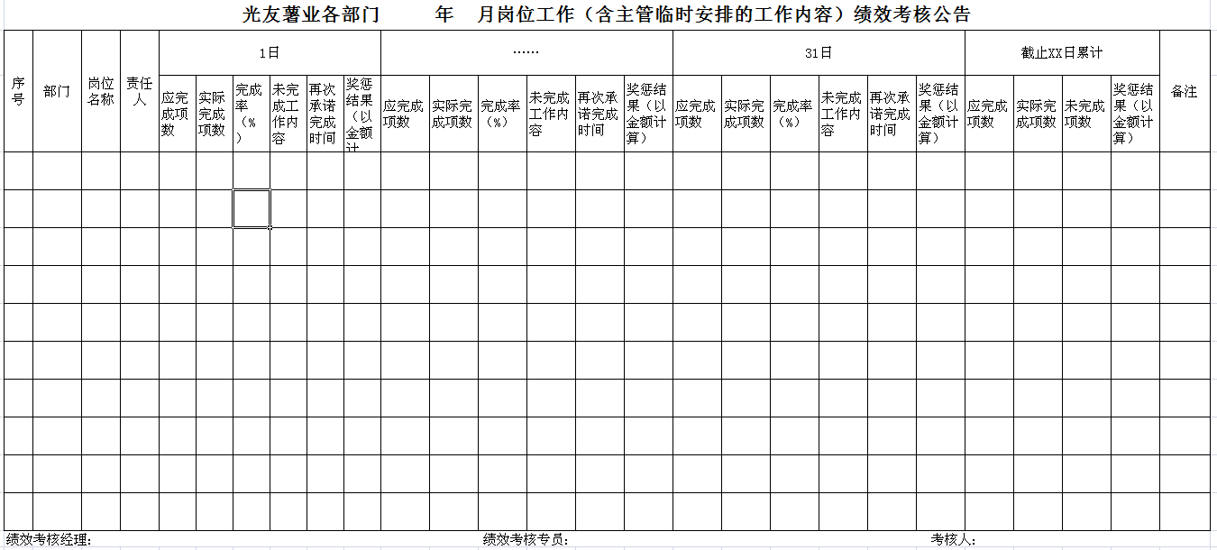
附表：光友薯业各部门 年 月 岗位工作（含主管临时安排的工作内容）绩效考核公告表

Slide 35
三、每日绩效考核前三后一
1、每日工作绩效考核对违规不达标案例，生产班、处级及以上主管必须结合当日计划未完成工作处理整改达标并评选出前三后三并公告；无论上级或绩效考核专员或职能岗位责任人横向考核、跨部门考核，均要评出前三后三名处理公告。
2、对部下前三名成绩突出的要通报表扬公告，对自己不达标的要自行处理，对部下违规不达标的要严肃处理，均公告违规、不达标案例。

Slide 36
4、每日自查自纠：每个员工按五大标准、五大阶梯中的计划、制度、岗位职责等当日执行要达标，自己检查自己岗位，自己有违规、不达标、未完成项，自己公告自我处理≥3项，上级主管不再处理（除重大责任事故以外）。
5、每日绩效考核：班长及以上主管、绩效考核专员及岗位责任人，每日按自己岗位职责所管业务，检查对应业务责任人违规、不达标、未完成项，处理并公告≥3项。
6、人力资源研发部每天根据“光友粉丝团”、“光友处级及以上主管群”“光友主管群”等微信群里公告的案例结果，检查前一天公告的违规、不达标案例。

Slide 37
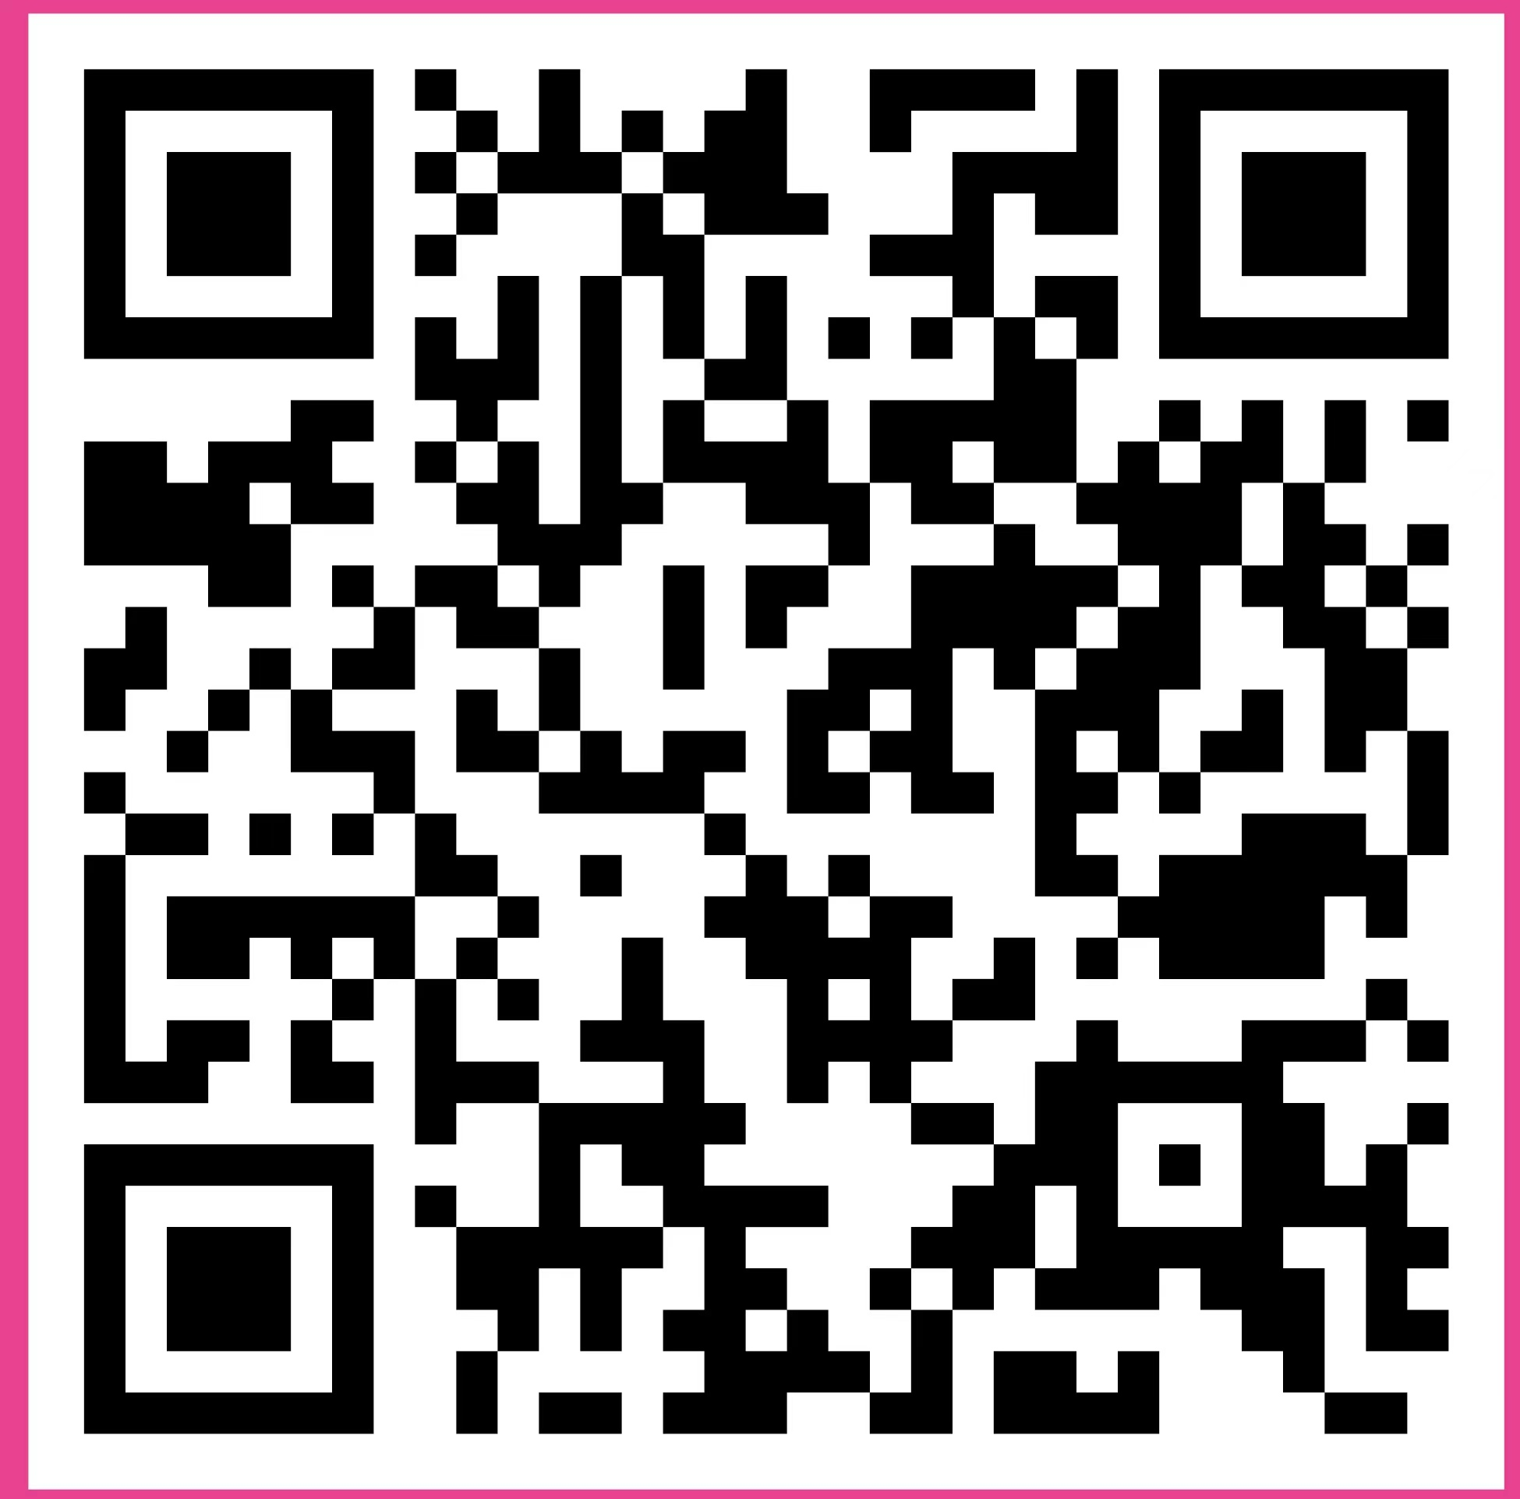

谢 谢
团供好礼，扫码下单
光友薯业，诚征英才

